Slide 1
Catégoriser automatiquement des questions
Zakaria MESSAI

Slide 2


FONDEE EN 2008
POSE UNE QUESTION ??
REPONSE

Slide 3
Plan
1 - PRETRAITEMENT DES DONNEES
Les données
Prétraitement des données
Analyse du corpus
Représentation tf-idf
2 - APPRENTISSAGE NON SUPERVISEE
Allocation Latente de Dirichlet
Negative Matrix Factorization
3 - APPRENTISSAGE SUPERVISEE
Préparation des tags
Les algorithmes testés
Résultats des algorithmes
Amélioration - Optimisation

Slide 4
PRETRAITEMENT
1

Slide 5
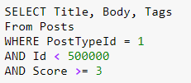
La requête

Slide 6
Prétraitement du texte
Avec le module NLTK :
- Enlever les balises HTML
- Enlever les caractères qui ne sont pas des lettres
- Convertir tous les caractères en minuscule
- Prendre la racine de chaque mot (stemming)
- Enlever les mots récurrents du langage (stopwords en anglais)

Slide 7
Prétraitement du texte
While applying opacity to a form, should we use a decimal
or a double value?
<p>I want to use a track-bar to change a form's opacity.<
/p>
<p>This is my code:</p>
<pre><code>decimal trans = trackBar1.Value / 5000;
this.Opacity = trans;
</code></pre>
<p>When I build the application, it gives the following e
rror:</p>
<blockquote>
<p>Cannot implicitly convert type <code>'decimal'</code
> to <code>'double'</code>.</p>
</blockquote>
<p>I tried using <code>trans</code> and <code>double</cod
e> but then the control doesn't work. This code worked fi
ne in a past VB.NET project.</p>
appli opac form use decim doubl valu want use track bar chang form opac thi
code decim tran trackbar valu thi opac tran build applic give follow error cannot
implicitli convert type decim doubl tri use tran doubl control work thi code work
fine past vb net project

Slide 8
Analyse du corpus
Près de 200 000 mots:
Ne portent pas tous la même quantité d’informations
On s’intéressent aux mots les plus fréquents

Slide 9
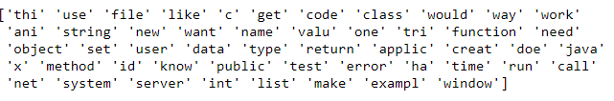
Analyse du corpus

Slide 10
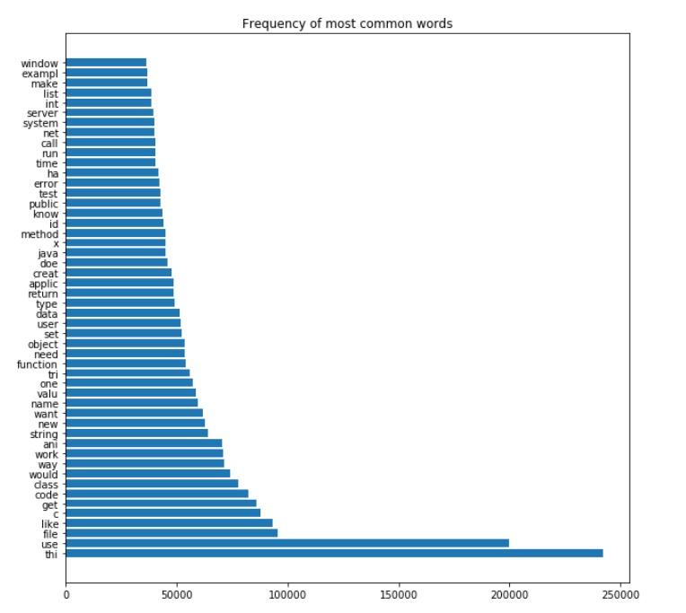
Analyse du corpus

Slide 11
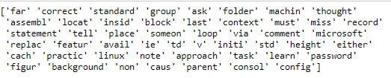
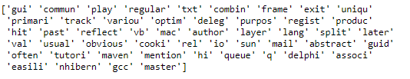
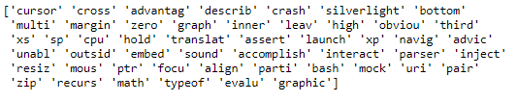
Analyse du corpus

Slide 12
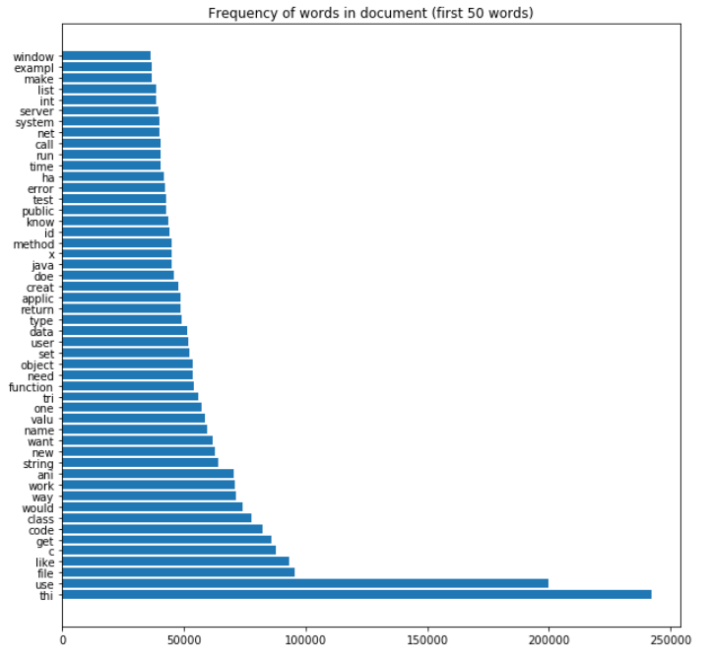
Représentation TF-IDF

Slide 13
Apprentissage non supervisé
2

Slide 14
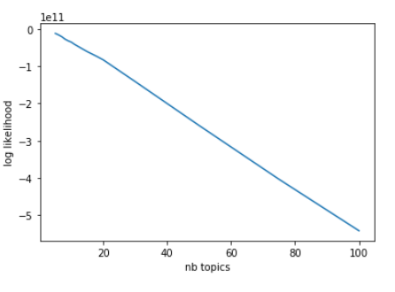
Allocation Latente de Dirichlet

Slide 15
Allocation Latente de Dirichlet
Sujet | 10 mots les plus fréquents
1 | 'thi' 'class' 'string' 'object' 'r eturn' 'public' 'new' 'int' 'funct ion' 'method'
2 | 'file' 'java' 'error' 'system' 'se rver' 'run' 'window' 'thread' 'servic' 'script'
3 | 'use' 'thi' 'would' 'like' 'ani' ' code' 'way' 'one' 'work' 'time'
4 | 'id' 'tabl' 'name' 'thi' 'select' 'valu' 'key' 'data' 'sql' 'databas '
5 | 'user' 'thi' 'page' 'use' 'control ' 'html' 'form' 'http' 'view' 'net’

Slide 16
Allocation Latente de Dirichlet
Titre: Percentage width child element in absolutely positioned parent on Internet Explorer 7
Question: <p>I have an absolutely positioned <code>div</code> containin
g several children, one of which is a relatively positioned <
code>div</code>. When I use a <strong>percentage-based width<
/strong> on the child <code>div</code>, it collapses to '0' w
idth on <a href="http://en.wikipedia.org/wiki/Internet_Explor
er_7" rel="noreferrer">Internet&nbsp;Explorer&nbsp;7</a>, but
not on Firefox or Safari.</p>
<p>If I use <strong>pixel width</strong>, it works. If the pa
rent is relatively positioned, the percentage width on the ch
ild works.</p>
<ol>
<li>Is there something I'm missing here?</li>
<li>Is there an easy fix for this besides the <em>pixel-based
width</em> on the
child?</li>
<li>Is there an area of the CSS specification that covers thi
s?</li>
</ol>
Probabilité de chacun des sujets:
Database: 97%
Autres sujets : < 1%

Slide 17
Allocation Latente de Dirichlet – 15 sujets
Sujet | 10 mots les plus fréquents
1 | 'thi' 'use' 'like' 'way' 'would' 'time' 'one' 'want' 'object' ' foo'
2 | 'page' 'control' 'html' 'view' 'javascript' 'asp' 'jqueri' 'style' 'load' 'thi'
3 | 'use' 'thi' 'java' 'like' 'ani' 'would' 'code' 'know' 'doe' 'work'
4 | 'valu' 'id' 'tabl' 'select' 'name' 'key' 'thi' 'properti' 'queri' 'column'
5 | 'file' 'line' 'script' 'div' 'thi' 'command' 'path' 'use' 'directori' 'width’
… | …

Slide 18
Negative Matrix Factorization
Sujet | 10 mots les plus fréquents
1 | use thi would code like ani know t ime one way
2 | valu int list function array retur n type thi item error
3 | file directori line folder path op en command read xml project
4 | tabl sql databas queri column sele ct id row data server
5 | imag text html page div javascript jqueri button css form
Sujet | 10 mots les plus fréquents
6 | class public object method static name properti new void type
7 | string charact convert format publ ic text char new thi match
8 | test unit run code write framework fail project build method
9 | java org eclips thread librari jar util com apach applic
10 | net applic asp web window server servic user control mvc

Slide 19
Apprentissage supervisé
3

Slide 20
Traitement des tags
Exemples de tags :
1 - <c#><winforms><type-conversion><decimal><opacity>
2 - <html><css><css3><internet-explorer-7>
3 - <c#><datetime><time><datediff>
4 - <c#><.net><datetime>
5 - <javascript><html><browser><timezone>

Slide 21
Traitement des tags
On compte les tags et on ne retiens que les 50 les plus utilisés

Slide 22
Algorithmes utilisés
FORÊTS ALEATOIRES
REGRESSION LOGISTIQUE
EXTRA TREES CLASSIFIER
CLASSIFIEUR DES K-VOISINS

Slide 23
Résultats des algorithmes
Algorithme | Accuracy Score
Random Forest | 30%
ExtraTreesClassifier | 21%
K voisins | 17%
Régression Logistique | 27%

Slide 24
Quelques prédictions issues des forêts aléatoires
Algorithme | Accuracy Score
 | delphi
Sql-server | Sql-server
 | Asp.net-mvc, c#
Mysql | mysql
Java | Database
Python | Python

Slide 25
Les différents types d’erreurs
Aucune prédiction
Tags Faux
Un seul tag juste prédit alors qu’on attendait plus de tags

Slide 26
Résultats des algorithmes
Algorithme | Vrai | Faux | Inexistant
Random Forest | 46% | 12% | 42%
ExtraTreesClassifier | 33% | 4% | 62%
Régression Logistique | 44% | 15% | 40%

Slide 27
Amélioration - Optimisation
Tags | Vrai | Faux | Inexistant
Moyenne des mots de la question | 43,9 | 40,6 | 46

Slide 28
Amélioration - Optimisation
Solution:
Si l'algorithme extra trees (taux d'erreurs le plus faible) propose un tag on le prend
Sinon on prend la solution donnée par les forêts aléatoires
Sinon on prend le résultat donné par la régression logistique

Slide 29
Résultats
Algorithme | Vrai | Faux | Inexistant
Random Forest | 46% | 12% | 42%
ExtraTreesClassifier | 33% | 4% | 62%
Régression Logistique | 44% | 15% | 40%
Notre algorihtme | 54% | 16% | 30%

Slide 30
Conclusion
Le problème
La classification non supervisée
La classification supervisée
La solution

Slide 31
Conclusion – les améliorations possibles
Choix du dictionnaire
Augmenter la taille des échantillons
Augmenter le nombre d’algorithmes pour la prédiction
Distance d’erreur
Exploitation du titre

Slide 32
Merci pour votre écoute

